Slide 1

Album Project
3조
201912431 조승호
201912417 장준혁

Slide 2
01
02
03
프로젝트 개요
기능 구현 및 설명
프로그램 장점 및 데모
04
한계점 및 단점

Slide 3
01
프로젝트 개요
자신만의 앨범을 만들기 위한 프로젝트
내가 원하는 방식으로 사진 정리를 원함
사진 입력, 출력, 이름, 해시태그 등 필요

Slide 4
02
기능 구현 및 설명
MySql 데이터베이스 이용 사진 저장
Swing 및 Maven Ui 사용
Sorting 함수 구현

Slide 5
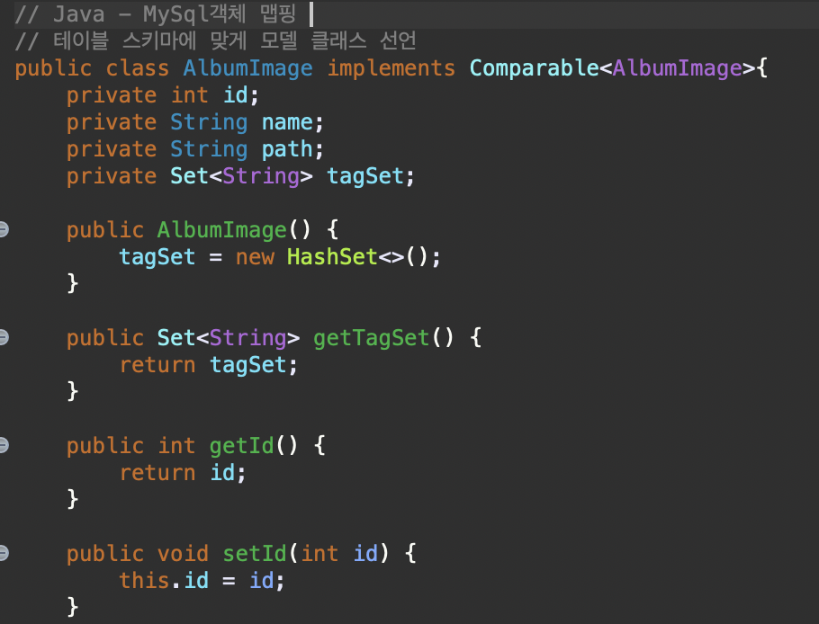
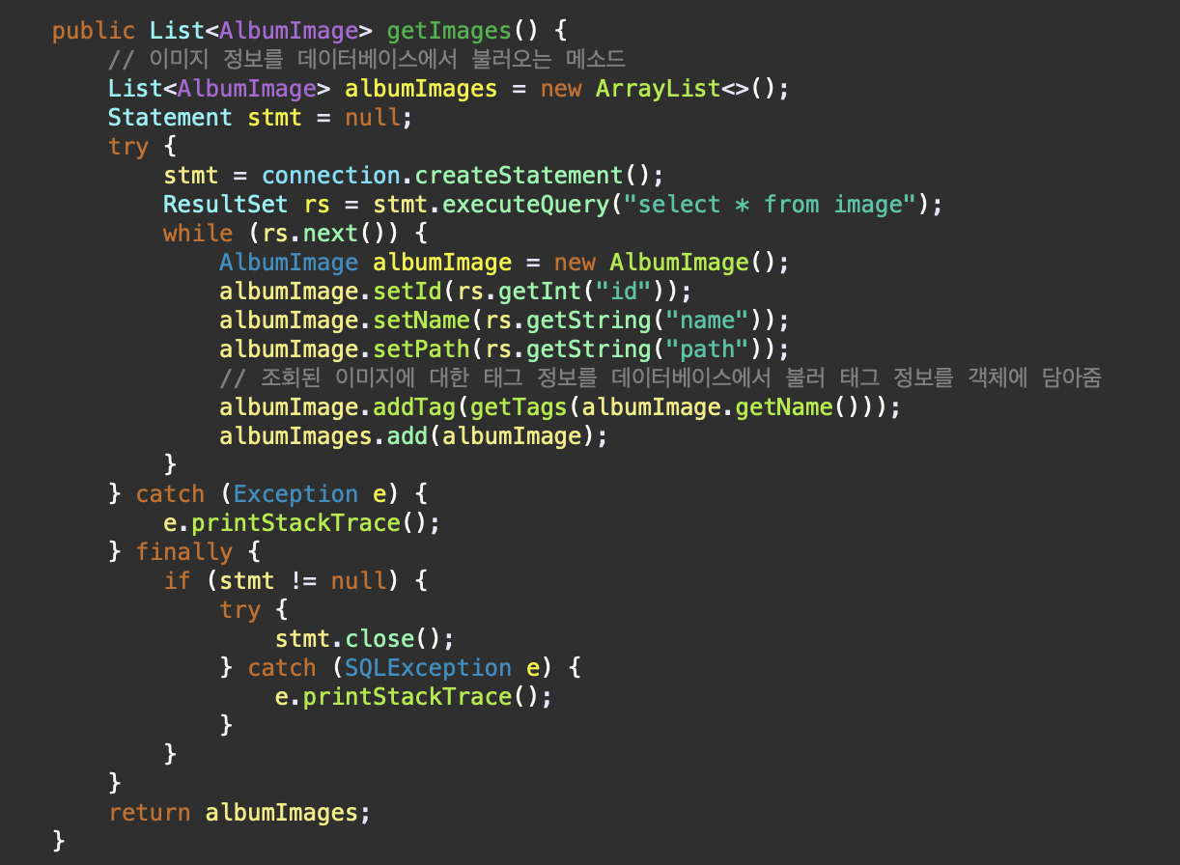
기능 구현 및 설명
Database 객체와 Java 맵핑
Database에서 정보 가져오기
Database 와 Java의 객체이름들을 일치시킴
앞서 Database와 맵핑 후
사용자가 명령어 입력 시 다음 루프로 이동

Slide 6
03
프로그램 장점
데이터베이스 연동으로 용량 확보
사진 저장 및 불러오기 기능
사진 저장 시 크기 자동 맞춤 기능
사진 태그 및 이름 지정 후 정렬 기능

Slide 7
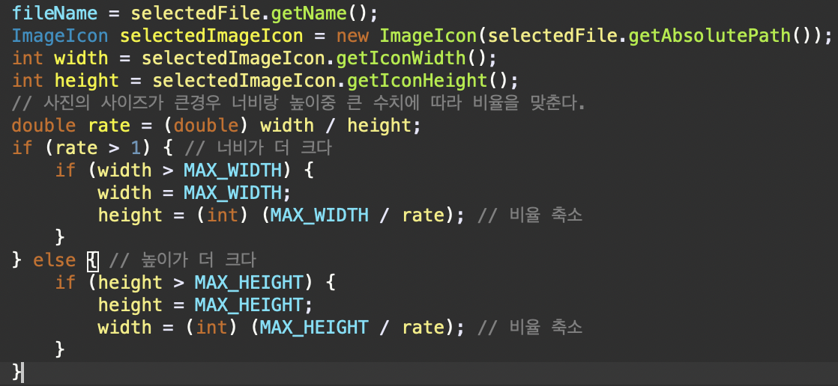
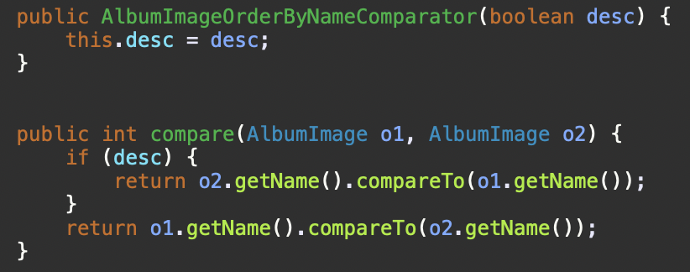
프로그램 장점
정렬 매소드
사진이 커서 프레임을 초과할 경우 매소드 호출
너비 , 높이 중 더 큰 쪽을 기준으로 비율을 맞춤
태그, 이름 등 기준에 따라 사진 정렬

Slide 8
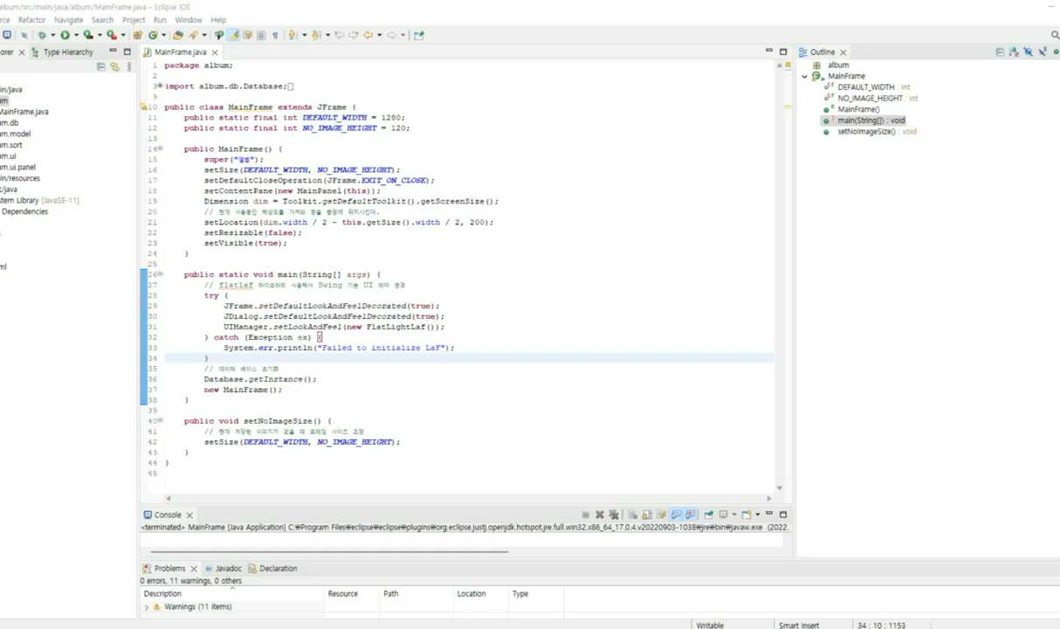
데모영상

Slide 9
04
한계점 및 단점
앨범 기능 외 다른 기능 구현 못함
영상처리 및 위치기반 서비스 구현 못함
데이터 베이스를 이용하여 사진을 저장하는 방식이 통상적이지 않음

Slide 10
Thank You

